Slide 1
FUERO PENAL EN
VIOLENCIA DE GÉNERO.

Slide 2
A los fines de fortalecer y profundizar estas políticas públicas, la creación de un Fuero Especializado en Violencia de Género en el ámbito de todo el territorio provincial, resulta una medida necesaria que favorecerá al abordaje integral, para la toma de decisiones estratégicas con relación a esta grave problemática social.

Slide 3
Centro Judicial Capital (de la Primera Circunscripción) Se crean: • 2 Fiscalías de Instrucción especializadas en Violencia de Género, que se suman a las 4 existentes. • 1 Juzgado de Control, que se agrega al actual. • 2 Asesorías Letradas para víctimas.

Slide 4
Centros Judiciales del Interior Provincial Se otorga competencia exclusiva en Violencia de Género a 1 Fiscalía de Instrucción por cada circunscripción judicial con asiento en: • Río Cuarto • Villa María • San Francisco

Slide 5
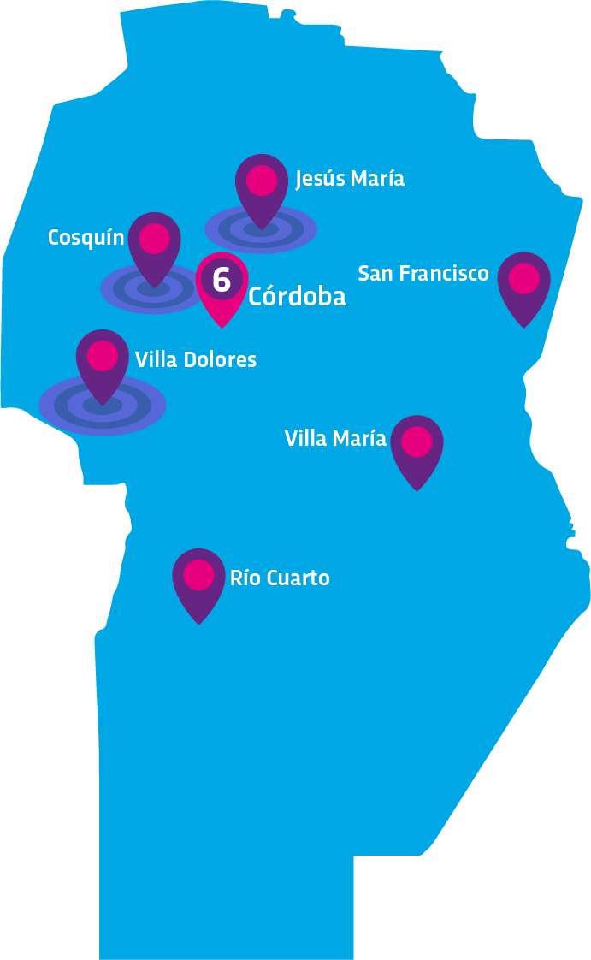
Se crean 3 Fiscalías de Instrucción Regionales determinadas por corredor geográfico, lo cual permitirá dar una ágil y eficaz respuesta a nivel local.

Slide 6
• Fiscalía de Instrucción con asiento en Jesús María, alcanzando también la sede de Deán Funes. • Fiscalía de Instrucción con asiento en Cosquín, alcanzando también las sedes de Carlos Paz y Cruz del Eje. • Fiscalía de Instrucción con asiento en Villa Dolores, alcanzando también las sedes de Cura Brochero y Mina Clavero.

